Slide 1


Các loại Cú pháp trong LinQ

Slide 2
Nội dung
Query syntax
Method syntax
Mix mode Query vs Method

Slide 3
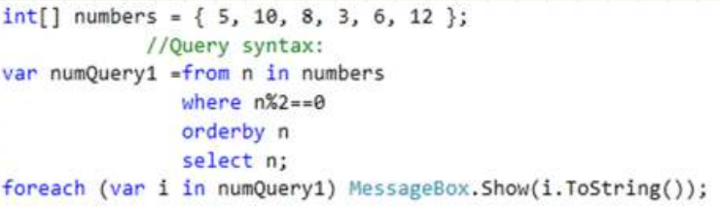
Query syntax
Notes:
- viết giống câu lệnh sql

Slide 4
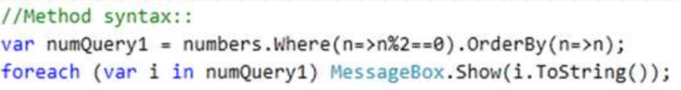
Method syntax
Notes:
- viết mũi tên lambda expresion

Slide 5
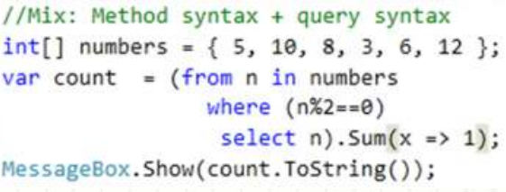
Mix Mode Query vs Method syntax
Notes:
- kết hợp 2 cách

Slide 6
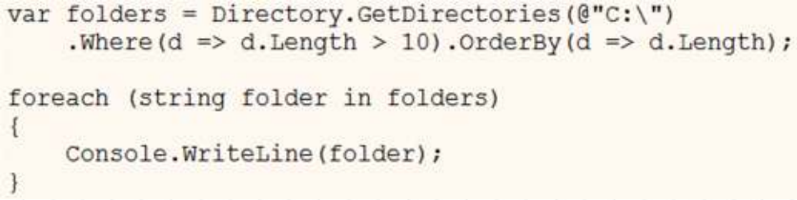
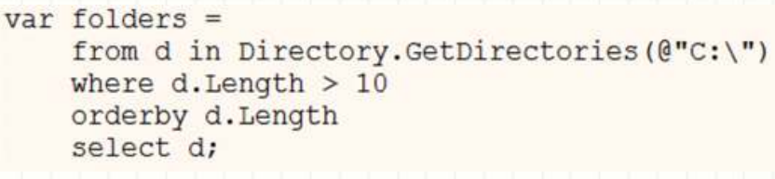
Ghi chú
?????
?????

Slide 7
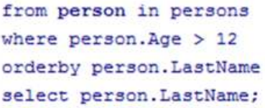
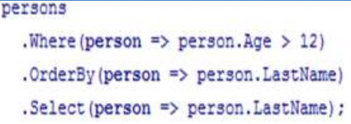
Ghi chú

Slide 8
Ghi chú
Tips –
• Use the Query Expression syntax wherever possible, its easier to read;
• If you need to mix the Extension Methods with Query Expressions, put them at the end;
• Keep each part of the Query Expression on separate lines

Slide 9


Hey! Coding is easy!
END

